Slide 1
第2部分 基本的数值方法

Slide 2
第4章 离散化的基本方法
4.1 引言
4.2 有限差分基础
4.3 差分方程
4.4 显示方法与隐式方法
4.5 误差与稳定性分析

Slide 3
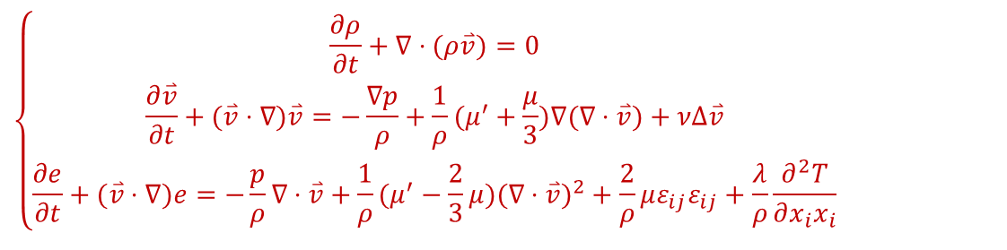
微分求解过程
1. 方程简化与变形
$$\left\{\begin{matrix}\frac{∂ρ}{∂t}+∇⋅(ρ\overset{⃑}{v})=0 \\ \frac{∂\overset{⃑}{v}}{∂t}+(\overset{⃑}{v}⋅∇)\overset{⃑}{v}=−\frac{∇p}{ρ}+\frac{1}{ρ}(μ^{′}+\frac{μ}{3})∇(∇⋅\overset{⃑}{v})+νΔ\overset{⃑}{v} \\ \frac{∂e}{∂t}+(\overset{⃑}{v}⋅∇)e=−\frac{p}{ρ}∇⋅\overset{⃑}{v}+\frac{1}{ρ}(μ^{′}−\frac{2}{3}μ)(∇⋅\overset{⃑}{v})^{2}+\frac{2}{ρ}με_{ij}ε_{ij}+\frac{λ}{ρ}\frac{∂^{2}T}{∂x_{i}x_{i}}\end{matrix}\right.$$
2. 确定计算域
3. 定解条件
根据具体问题示情况给出

Slide 4

离散化的概念
速度势函数及流函数满足Laplace方程。
y
y
S=S₁+S₂
O
x
O
x

Slide 5
传统计算方法： 有限差分法， 有限体积法 ， 有限元法， 谱方法（谱元法）等；
最近发展的方法: 基于粒子的算法（格子-Boltzmann, BGK），无网格
 | 优点 | 缺点 | 适用范围
有限差分法 | 简单成熟，可构造高精度格式 | 处理复杂网格不够灵活 | 相对简单外形的高精度计算
有限体积法 | 守恒性好，可处理复杂网格 | 不易提高精度（二阶以上方法复杂） | 复杂外形的工程计算
有限元法 | 基于变分原理，守恒性好 | 对于复杂方程处理困难 | 多用于固体力学等
谱方法 | 精度高 | 外形、边界条件简单 | 简单外形的高精度计算
粒子类方法 | 算法简单，可处理复杂外形 | 精度不易提高 | 复杂外形的工程计算

Slide 6
4.2 有限差分基础
y
y=f(x)
∆y
∆x
x
设有自变量x的解析函数y=f(x)，y对x的导数为：
 | 函数 | 自变量
微分 | dy | dx
差分 | ∆y | ∆x

Slide 7
与微分对应的差分有3种形式：
向前差分 | 向后差分 | 中心差分
 |  |  | 一阶
 |  |  | 二阶
,对一阶差分再作一阶差分，所得到的我们称为二阶差分。
对一阶差分再作n-1次一阶差分，所得到的我们称为n阶差分。

Slide 8
函数的差分与自变量的差分之比，即为两者之间的差商。
一阶向前差商 一阶向后差商 一阶中心差商
二阶中心差商
多元函数
f(x,y, …)一阶向前差商

Slide 9
逼近误差
在数值计算中常用差商近似代替导数。
差商与导数之间的误差表明差商逼近导数的程度，称为逼近误差。
由函数的Taylor级数展开，可以得到逼近误差相对于自变量差分（增量）的量级，称为用差商代替导数的精度，简称为差商的精度。
一阶精度

Slide 10
一阶精度
一阶精度
二阶精度
二阶精度

Slide 11

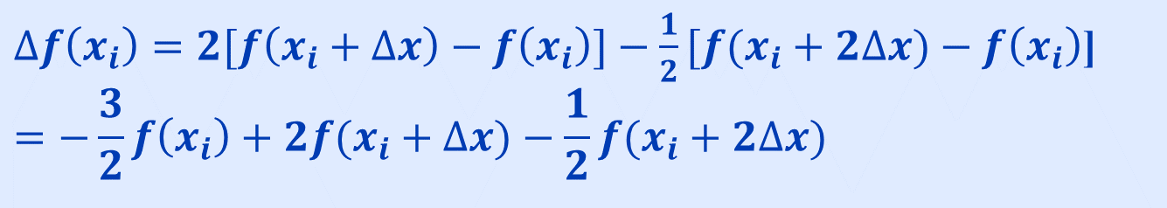
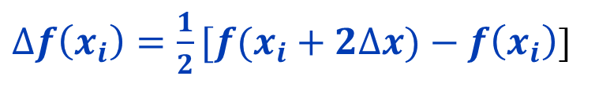

除了向前、向后、中心三种，还存在其它差分形式么？
$$∆f\left(x_{i}\right)=f\left(x_{i}+∆x\right)−f\left(x_{i}\right)$$
$∆f\left(x_{i}\right)=\frac{1}{2}[f(x_{i}+2∆x)−f\left(x_{i}\right)$]
$∆f\left(x_{i}\right)=2[f\left(x_{i}+∆x\right)−f\left(x_{i}\right)]−\frac{1}{2}[f(x_{i}+2∆x)−f\left(x_{i}\right)$]
$$=−\frac{3}{2}f\left(x_{i}\right)+2f(x_{i}+∆x)−\frac{1}{2}f(x_{i}+2∆x)$$
试用泰勒展开判断上述一阶差分是否成立？如果成立，判断其精度。

Slide 12
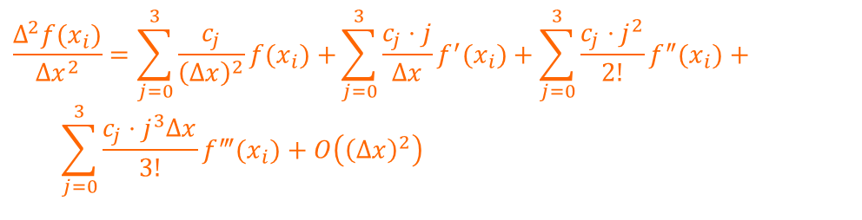
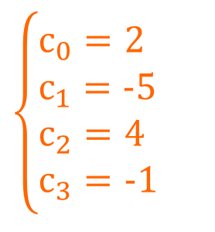
尝试构造一个4点的差分形式
$$\left\{\begin{aligned}&c_{0}=2 \\ &c_{1}=−5 \\ &c_{2}=4 \\ &c_{3}=−1\end{aligned}\right.$$
$$\frac{Δ^{2}f(x_{i})}{Δx^{2}}=\sum_{j=0}^{3}{\frac{c_{j}}{{\left(Δx\right)}^{2}}f(x_{i})+}\sum_{j=0}^{3}{\frac{c_{j}⋅j}{Δx}f^{′}(x_{i})}+\sum_{j=0}^{3}{\frac{c_{j}⋅j^{2}}{2!}f^{″}(x_{i})}+ \\ \sum_{j=0}^{3}{\frac{c_{j}⋅j^{3}Δx}{3!}f^{‴}(x_{i})}+O\left({\left(Δx\right)}^{2}\right)$$
解方程得到系数的值，确定差分形式。
$Δ^{2}f(x_{i})=2f(x_{i})−$5$f(x_{i}+∆x)+$ 4$f(x_{i}+2∆x)−f(x_{i}+3∆x)$

Slide 13
n阶差分的一般形式
式中J₁、J₂为给定非负整数，通过Taylor 展开可以求出系数c_{j}。

Slide 14



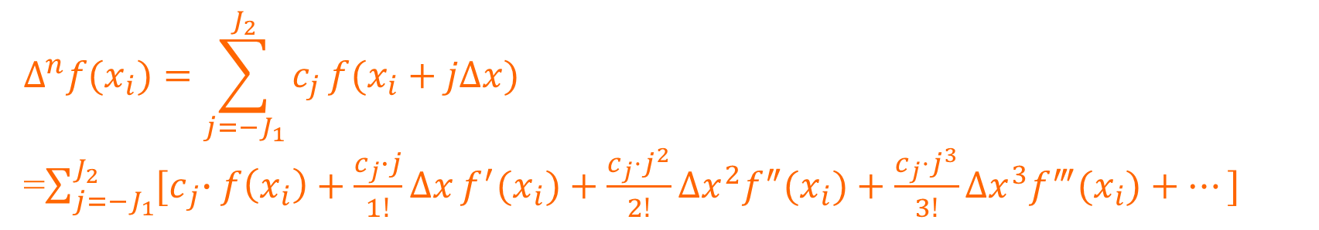



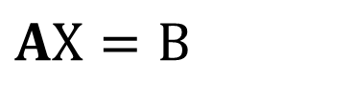

$$Δ^{n}f(x_{i})=\sum_{j=−J_{1}}^{J_{2}}{c_{j}}f(x_{i}+jΔx)$$
=$\sum_{j=−J_{1}}^{J_{2}}{{[c}_{j}∙f\left(x_{i}\right)+\frac{c_{j}∙j}{1!}Δx}f^{′}(x_{i})+\frac{c_{j}⋅j^{2}}{2!}{∆x}^{2}f^{″}(x_{i})+\frac{c_{j}⋅j^{3}}{3!}{∆x}^{3}f^{‴}(x_{i})+…]$
通过${N=J}_{1}$+$J_{2}$+1个代数方程联合求解：
$$AX=B$$
$A=$ $\left[\begin{matrix}\begin{matrix}a_{0,0} & & a_{0,j} \\ & & \\ a_{i,1} & & a_{i,j}\end{matrix} & \begin{matrix} & a_{0,N−1} \\ & \\ & a_{i,N−1}\end{matrix} \\ \begin{matrix} & & \\ a_{N−1,1} & & a_{N−1,j}\end{matrix} & \begin{matrix} & \\ & a_{N−1,N−1}\end{matrix}\end{matrix}\right]$
$$X=\left[\begin{aligned}\begin{matrix}x_{0} \\ ⋮\end{matrix} \\ x_{i} \\ ⋮ \\ x_{N−1}\end{aligned}\right]$$
$$B=\left[\begin{aligned}\begin{matrix}b_{0} \\ ⋮\end{matrix} \\ b_{i} \\ ⋮ \\ b_{N−1}\end{aligned}\right]$$
$$a_{ij}={\left(\frac{−J_{1}+j}{\left(i\right)!}\right)}^{i}$$
$$\left\{\begin{aligned}b_{i}=0， \\ b_{i}=1，\end{aligned}\right.\begin{matrix}i≠n \\ i=n\end{matrix}$$
$$x_{i}=c_{−J_{1}+i}$$

Slide 15

用差商代替导数得到的方程(组）是什么形式的方程？

Slide 16
4.2 差分方程
差分相应于微分，差商相应于导数。
如果将微分方程中的导数用相应的差商近似代替，就可以得到有限形式的差分方程。
以一阶对流方程为例：

Slide 17
在定解域上划分网格

Slide 18
在(x_{i}, t_{n})结点上有：
将时间导数用一阶向前差商近似代替：
空间导数用一阶中心差商近似代替：
(x_{i}, t_{n})结点的对流方程近似地写成差分方程：

Slide 19
截断误差
对流方程与对应的差分方程之间存在误差：
可采用Taylor级数展开得到。
这种用差分方程近似代替微分方程所引起的误差，称为截断误差。

Slide 20
差分格式
差分方程和其定解条件一起，称为相应微分方程定解问题的差分格式。
对流方程的初值问题
差分格式（FTCS)
可改写为：

Slide 21
同一微分方程定解问题可以对应不同的差分格式。
如对流方程可以有FTCS、FTFS、FTBS等格式。
差分格式（FTFS)
差分格式（FTBS)

Slide 22
相容性
若微分方程为：
对应的差分方程为：
截断误差为：
如果 ，差分方程与相应的微分方程相容。
定解条件也要求相容，即有：
其中
差分格式的相容性分为：
不相容、条件相容、无条件相容

Slide 23
例题 平行平板间的层流计算
6
5
4
3
2
1
0
由不可压定常N-S方程可得到关于流动速度u的微分方程：
边界条件u(0)=u(l)=0。取空间步长△y=l/6

Slide 24
差分方程
边界条件
解得:
解析解为:
与解析解相比较，二者完全相同。

Slide 25
4.4 误差与稳定性分析
除了必须要求差分格式能逼近微分方程和定解条件外，还进一步要求差分格式的解（数值解）与微分方程定解问题的解（精确解）是一致的。
即当步长趋于零时，要求差分格式的解趋于微分方程定解问题的解。我们称这种是否趋于微分方程定解问题的解的情况为差分格式的收敛性。

Slide 26
离散化误差
对于任意结点，差分格式在此点的解为 ，相应的微分问题的解为 ，二者之差为
称为离散化误差。
如果当 ，离散化误差的某种范数趋近于零，即
则说明此差分格式是收敛的。
差分格式的收敛性分为：
不收敛、条件收敛、无条件收敛。

Slide 27
相容性和收敛性的关系
相容性是收敛性的必要条件。
微分方程、定解条件
差分方程、定解条件
相容性
微分解
差分解
收敛性

Slide 28
对于一定的差分格式，其解能否收敛到相应微分问题的解？举例如下。
微分问题：
解析解为：
差分格式：
其中
可得数值解：

Slide 29
其中， 、
当 ，有 ，则：
得差分格式的解：
去掉下标与解析解完全一致，说明差分格式满足收敛性是有可能的。

Slide 30
如何判断收敛性？
对流方程微分问题：
FTBS差分格式：
离散化误差： ，由截断误差分析知：
离散化误差方程：

Slide 31
改写为：
如果 ，则有：

Slide 32
由于i具有任意性、初始离散化误差为0，且n△t=tn为有限值，故：
这样就证明了，当 时，本问题的FTBS格式收敛。
离散化误差的最大绝对值趋于零的收敛情况称为一致收敛。

Slide 33
FTFS差分格式：
离散化误差方程：

Slide 35
当 ，故不能证明FTFS格式具有收敛性。

Slide 36
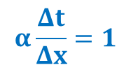
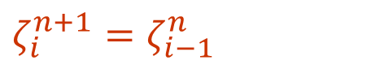
稳定性和Lax等价定理
FTBS格式
当
$$α\frac{Δt}{Δx}=1$$
0
0
0
0
0
0
0
ᵋ
0
0
$$ζ_{i}^{n+1}=ζ_{i−1}^{n}$$
0
0
0
0
0
0
ᵋ
0
0
0
0
0
0
0
0
ᵋ
0
0
0
0
0
0
0
0
ᵋ
0
0
0
0
0

Slide 37
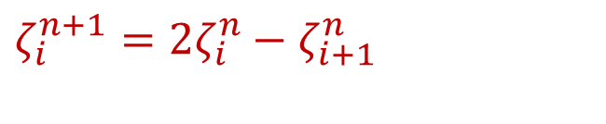
FTFS格式
当
$$α\frac{Δt}{Δx}=1$$
ᵋ
ᵋ
ᵋ
ᵋ
0
-
6
-12
8
0
0
0
0
0
$$ζ_{i}^{n+1}=2ζ_{i}^{n}−ζ_{i+1}^{n}$$
ᵋ
ᵋ
ᵋ
0
0
-4
4
0
0
0
0
0
ᵋ
ᵋ
0
0
0
-
2
0
0
0
0
0
ᵋ
0
0
0
0
0
0
0
0
0

Slide 38
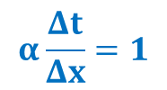
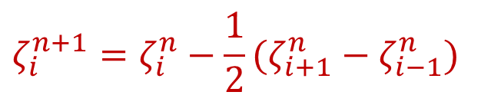
FTCS格式
当
$$α\frac{Δt}{Δx}=1$$
$$ζ_{i}^{n+1}=ζ_{i}^{n}−\frac{1}{2}(ζ_{i+1}^{n}−ζ_{i−1}^{n})$$
ᵋ
ᵋ
ᵋ
ᵋ
ᵋ
ᵋ
ᵋ
0
-0.125
0.75
-1.125
-0.5
1.125
0.75
0.125
0
0
ᵋ
ᵋ
ᵋ
ᵋ
ᵋ
0
0
0.25
-
0.5
0.25
0
0
0
ᵋ
ᵋ
ᵋ
0
0
0
-0.5
0.5
0
0
0
0
ᵋ
ᵋ
0
0
0
0
0
0
0
0
0

Slide 39
Lax等价定理
相容性、收敛性、稳定性三者之间关系
稳定性
收敛性
线性微分问题适定
差分格式相容
对于一个适定的线性微分问题及一个与其相容的差分格式，如果该格式稳定，则必收敛；不稳定则必不收敛。
Lax等价定理：

Slide 40
在定解域内有 及 ，故：
所以
截断误差R
同理
若差分格式稳定，应该有：
推出收敛性。

Slide 41
逼近误差:差商与导数
相容性
截断误差:差分方程与微分方程
收敛性
离散化误差:差分解与微分解
稳定性
计算误差

Slide 42
稳定性的含义
稳定性是指某个差分格式在某一条件下，计算中某处产生的误差将对以后产生影响，如果这种影响越来越小，或者保持在某个限度以内，那么称差分格式在给定条件下稳定，这个条件就是它的稳定准则。

Slide 43
对流-扩散方程：
FTCS差分格式：
假设t_{n}时刻前无计算误差，t_{n}时刻后也不产生新的计算误差，只在t_{n}时刻产生计算误差ε_{n}。
为误差传播方程，可改写为：

Slide 44
假设t_{n}时刻产生的误差ε_{n}沿结点振荡，其振幅沿结点增加。
若无扩散项，即β=0，
当α>0 ，误差在传播过程中，单调增长造成的不稳定称为静力不稳定性。
当α<0 ，且 不是过大，使误差随着n的增大逐步减小，便为稳定状态。
但是 过大，对误差校正就会过头，发生过冲现象造成的不稳定称为动力不稳定性。可以用限制 的 办法消除。

Slide 45
若无对流项，即α=0，
当β>0 ，且 不太大，使误差随时间的推进逐步减小，成为稳定状态。
但是 过大，则产生动力不稳定性。
当β<0 ，误差在传播过程中将形成静力不稳定性。实际上，β为负不符合实际情况。
当对流项和扩散项都存在时，它们各自所引起的误差将相互影响，可能在某种条件下稳定。
差分格式的收敛性分为：
条件稳定、完全不稳定、完全稳定

Slide 46
稳定性的一般定义
第一种定义：
第二种定义：
Z(x, t)为差分解表示的连续函数。
D∆和B∆分别是对应于微分方程和定解条件的差分算子，K₁、K₂分别是对应于D∆和B∆的Lipschitz常数。

Slide 47
稳定性的判定
以对流方程FTBS格式为例，其误差传播方程为：
如果 ，则有：

Slide 48
这样就证明了，当 时，初始层计算误差所产生的影响是有界的，即FTBS格式稳定，且为一致稳定。

Slide 49
若对流方程微分问题采用FTCS格式，其误差传播方程为：
由此推得：
当n—>∞时， ，无法判定FTCS格式的稳定性。

Slide 50
Von Neuman稳定性分析方法
仍以对流方程FTBS格式为例，其误差传播方程为：
假定是空间连续量，则可以展开成傅氏级数：
则有：

Slide 51
G为放大因子，由傅氏分析的Parseval定理
取ε_{n}(x)范数为

Slide 52
如果对于任意n
M为一有限正值
稳定的必要条件|G|^{n}≤M也可以写为

Slide 53
实际运用时，可以只取一个分量
以对流方程FTBS格式为例
令 ，则
即 时格式稳定，与收敛性条件相同。

Slide 54
4.5 显示方法与隐式方法
隐式格式
显示格式往往是条件稳定,甚是不至稳定.
对流方程(FTCS)完全不稳定.
热传导方程(FTCS)方程稳定条件
隐式格式常常无条件稳定的

Slide 55
n+2
n+1
n
BTCS格式
完全稳定

Slide 56
对于热传导方程
BTCS格式
完全稳定

Slide 57
隐式格式与显示格式的计算工作量比较
隐式格式 可以取的大些，但是要求解联立方程。
以热传导方程的FTCS格式与隐式格式的计算量比较：
每求一层，隐式的运算量大约是显示的两倍，即当步长相同时隐式计算量比显示多一倍。

Slide 58
隐式格式的另一个特点，即对信号以无限大的速度传播。
这一性质对扩散项是很合适的，但对对流项来说并不合适。所以隐式格式多用于扩散方程。对于兼有对流、扩散的方程，有时只对扩散项用隐式格式，而对对流项则用显示格式。

Slide 59
CFL条件
对于双曲型偏微分方程，只有当差分方程的依赖区间包含微分方程的依赖区间时，才可能是稳定的。这是双曲型方程差分格式稳定的必要条件，常称为Courant-Friedrichs-Lewy 条件，简称为CFL条件。
用插值的方法构造差分方程必须采用内插法。

